Slide 1
Учреждение образования БЕЛОРУССКИЙ ГОСУДАРСТВЕННЫЙ УНИВЕРСИТЕТ ИНФОРМАТИКИ И РАДИОЭЛЕКТРОНИКИ Институт информационных технологий
ДИПЛОМНЫЙ ПРОЕКТ
Кроссплатформенное мобильное приложение учета и анализа персональных расходов
РАЗРАБОТАЛ: студент гр. 281071 А.С.Томчук
РУКОВОДИТЕЛЬ: старший преподаватель кафедры ИСиТ В.А.Сицко

Slide 2




Цели и задачи дипломного проекта
Цель дипломного проекта – разработка кроссплатформенного мобильного приложения для учёта и анализа персональных расходов, обеспечивающего интуитивно понятный интерфейс с применением современных архитектурных и технологических решений.
Задачи дипломного проекта:
проанализировать предметную область и аналоги;
сформулировать требования;
спроектировать структуру приложения;
разработать функциональные модули;
реализовать алгоритмы аналитики и безопасности;
провести тестирование функциональности и удобства использования.

Slide 3
Актуальность темы
Актуальность разработки:
отсутствие у пользователей системного контроля бюджета;
необходимость наглядного анализа расходов и доходов;
востребованность цифровых инструментов финансового планирования.
Практическая значимость проекта заключается в создании современного цифрового инструмента, который способствует формированию финансовой дисциплины и упрощает процесс принятия экономических решений.

Slide 4
Выполняемые функции
управление транзакциями с возможностью выбора категории, даты и валюты;
отображение финансовых операций;
настройка бюджета с указанием лимита на определённый период и уведомления при его превышении;
авторизация пользователя при помощи PIN-кода или Face/Touch id;
предоставление пользователю аналитических данных по динамике доходов, расходов и накоплений за выбранный период.

Slide 5
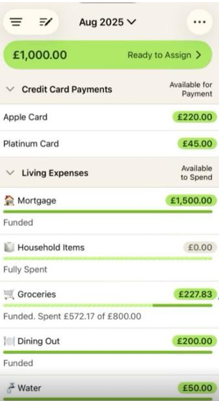
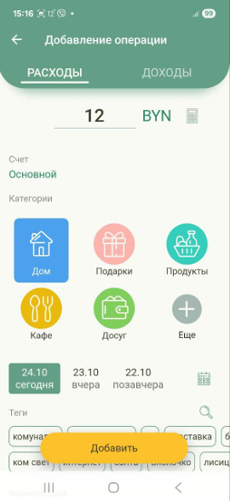
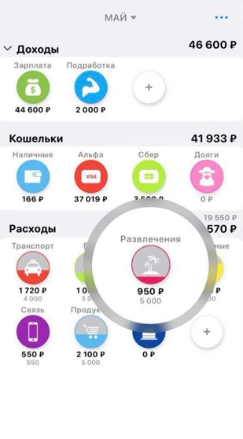
«YNAB (You Need A Budget)»
«Финансы»
«Расходы и личный бюджет»

Slide 6

Сравнение с аналогами
Критерий | You Need A Budget | «Финансы» | «Расходы и личный бюджет» | FinanceHand (разработанное приложение)
Кроссплатформенность | Да | Нет | Нет | Да (Flutter)
Модель распространения | Платное (подписка) | Пробная версия | Бесплатное | Бесплатное
Локализация на русский язык | Нет | Да | Да | Да
Простота интерфейса | Средняя (требует обучения) | Высокая | Высокая | Высокая
Добавление транзакций | Многошаговое | Быстрое | Средне | 1–2 шага
Аналитика расходов | Расширенная | Базовая | Упрощённая | Расширенная, но понятная
Уведомления о превышении бюджета | Да | Нет | Нет | Да
Поддержка нескольких валют | Да | Да | Да | Да
PIN-код / биометрия | Да | Нет | Нет | Да
Подходит для новичков | Средне | Да | Да | Да

Slide 7


Выбор среды и средств разработки
Среда разработки: Android Studio
Платформа и язык разработки: Flutter Framework (Dart 3.0+)
База данных и хранение данных: SQLite (sqflite), Hive, SharedPreferences
Причины выбора:
высокая производительность;
масштабируемость;
широкая поддержка;
удобство сопровождения;
кроссплатформенность;
безопасность данных;
современный UI/UX.

Slide 8
Графическая часть
Плакаты:
Диаграмма вариантов использования
Диаграмма деятельности
Диаграмма классов
Схемы алгоритмов:
Добавление транзакции и пересчет бюджета
Агрегация расходов по категориям
Алгоритм безопасности

Slide 9
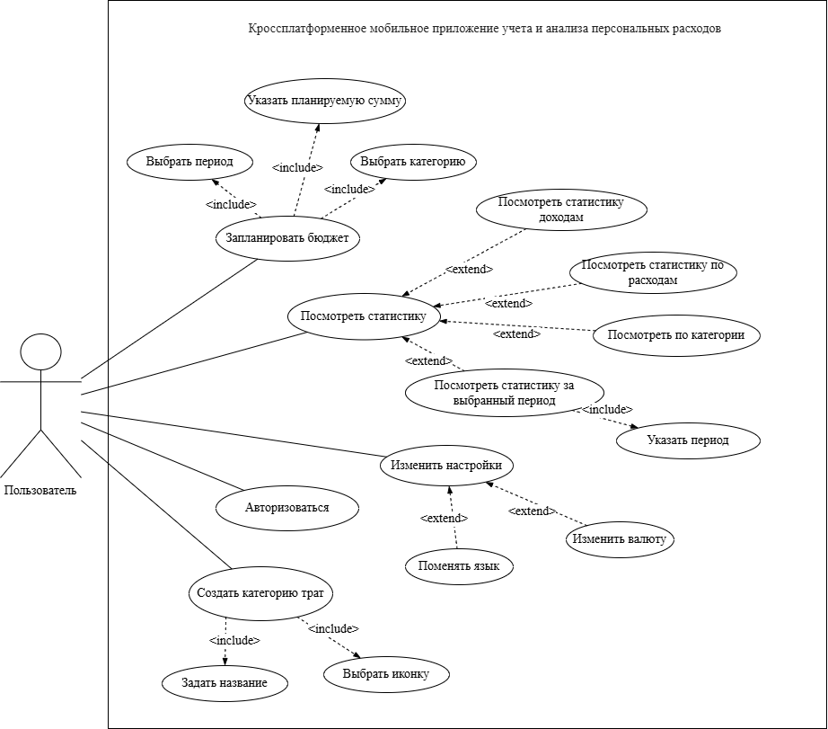
Диаграмма вариантов использования

Slide 10
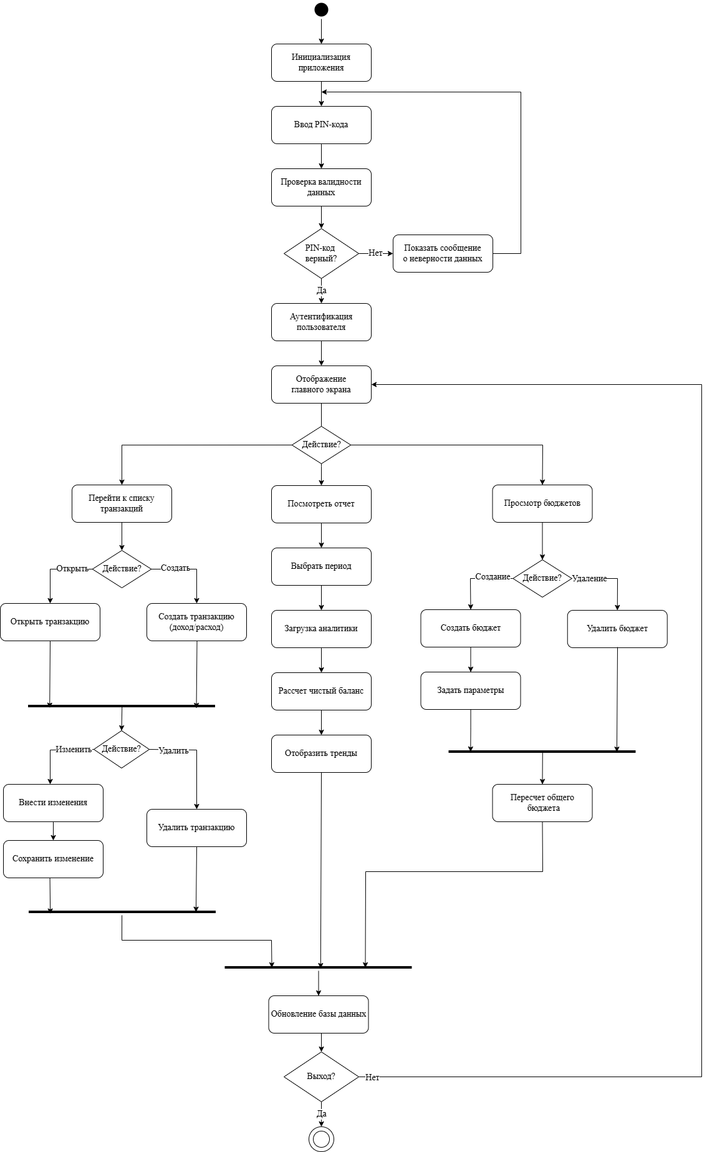
Диаграмма деятельности

Slide 11
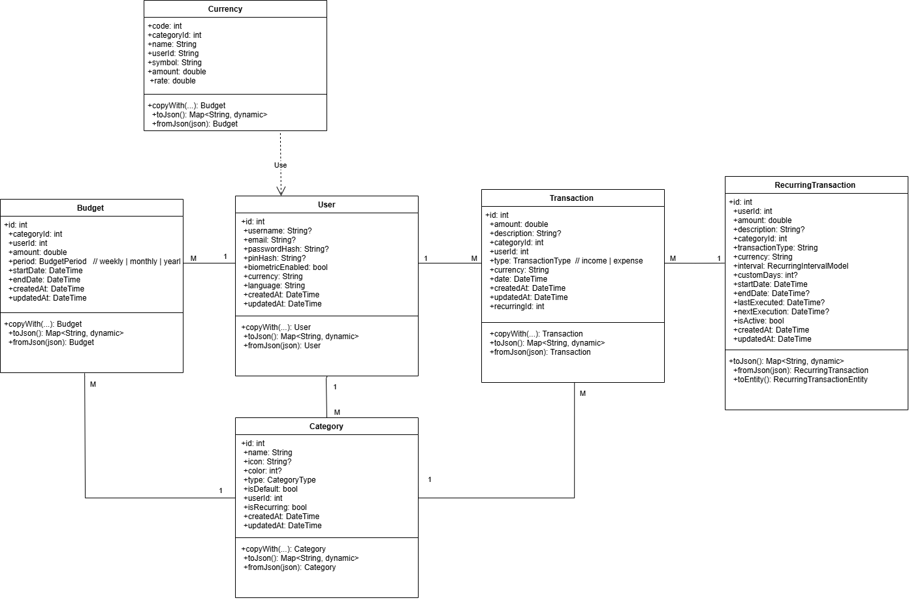
Диаграмма классов

Slide 12
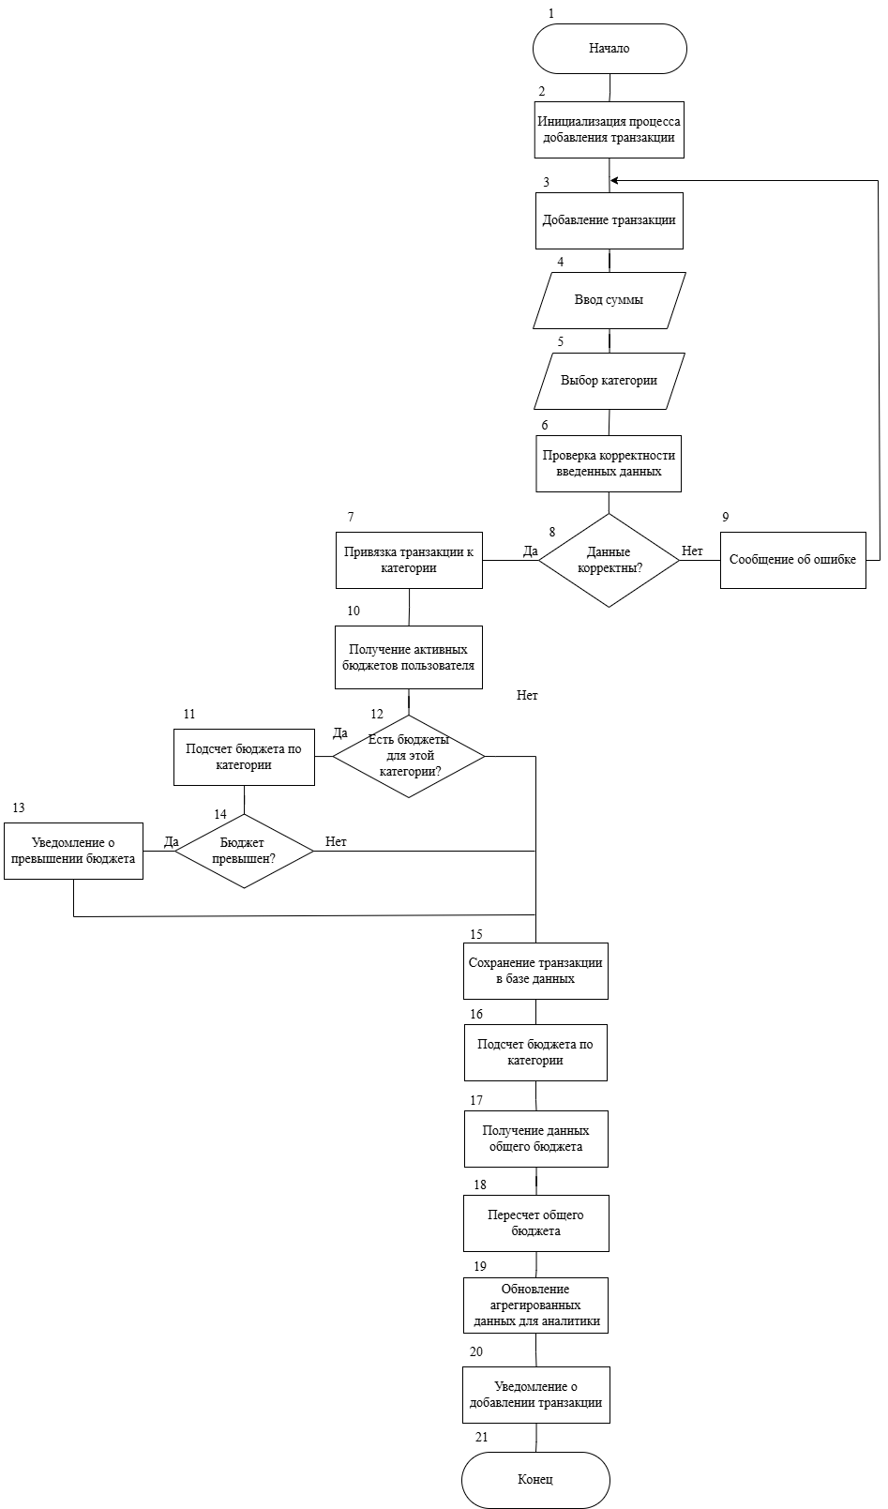
Добавление транзакции и пересчет бюджета

Slide 13
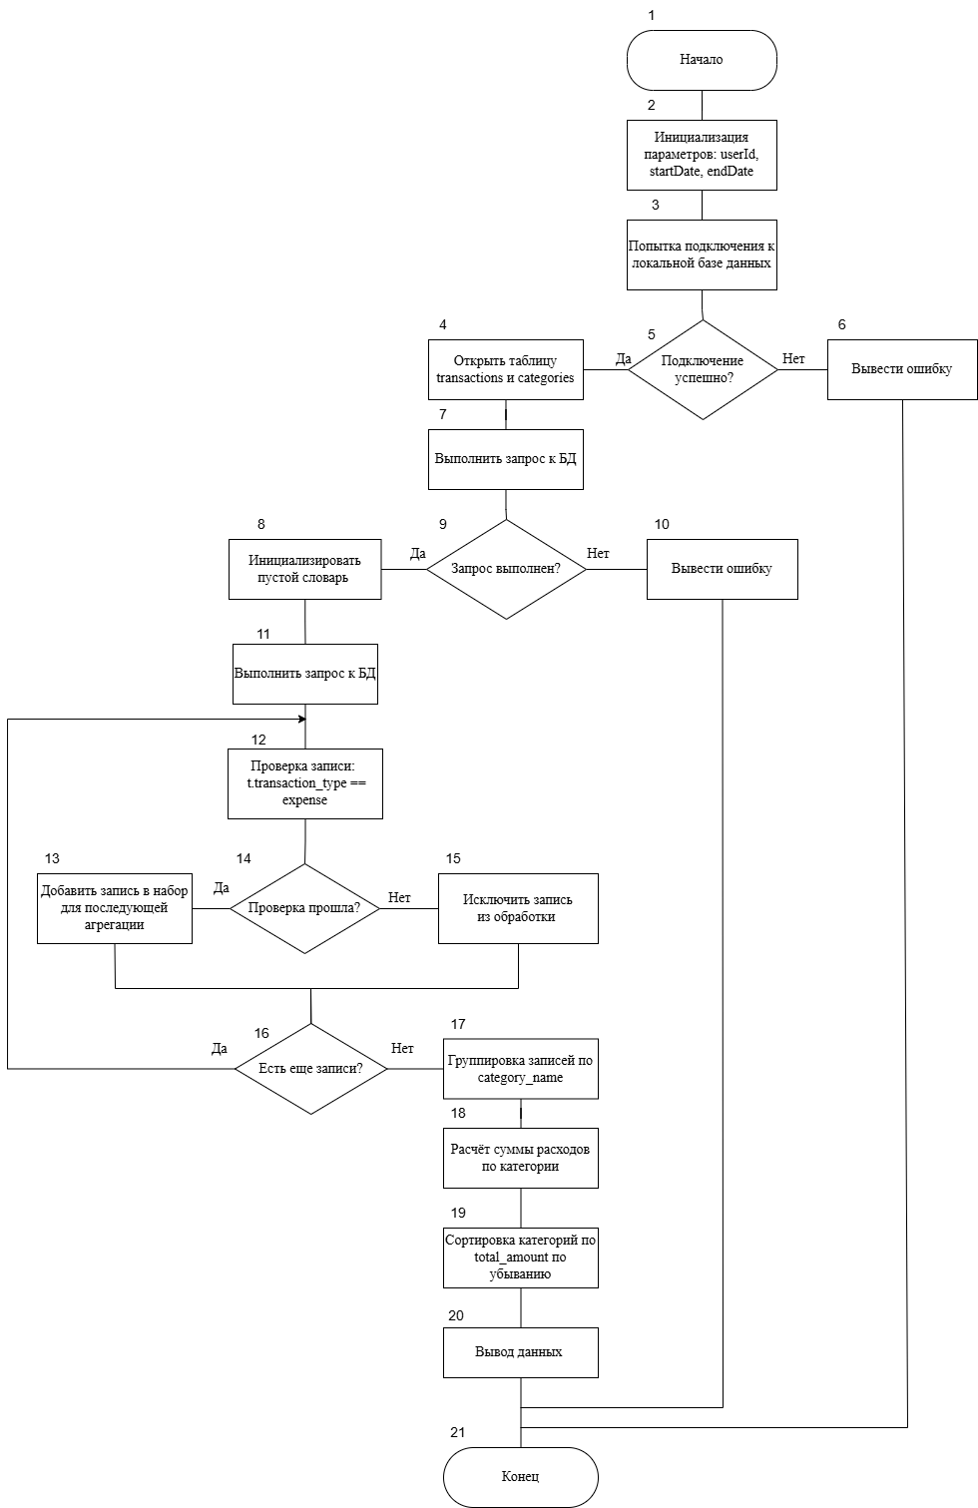
Агрегация расходов по категориям

Slide 14
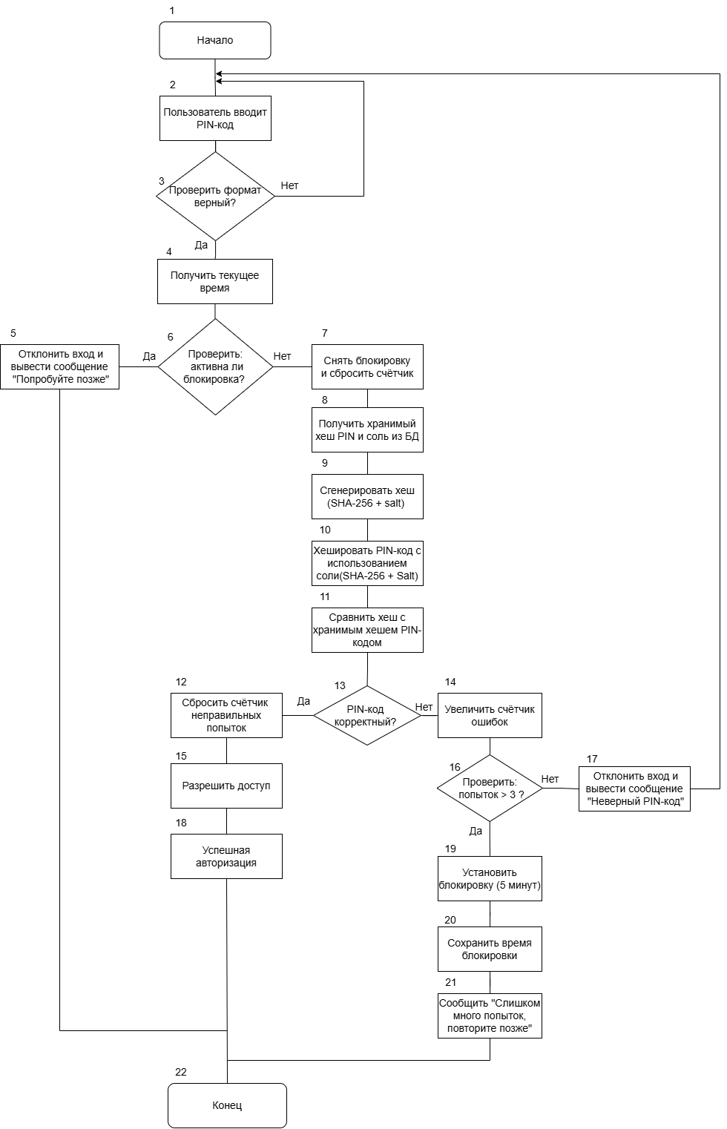
Алгоритм безопасности

Slide 15
Экономический эффект
Затраты на разработку и реализацию – 27855,04 руб.
Прирост чистой прибыли – 833333,12 руб.
Рентабельность – 28,93 %

Slide 16
Заключение
В результате выполнения дипломного проекта было разработано кроссплатформенное мобильное приложение учёта и анализа персональных расходов, предназначенное для автоматизации процесса управления личными финансами.
В рамках проекта реализованы основные функции и проведено тестирование функциональных модулей.
Практическая ценность проекта заключается в создании современного, надёжного и простого инструмента для ведения личного бюджета. Приложение может использоваться широкой аудиторией для контроля расходов, анализа финансовых привычек и планирования бюджета.

Slide 17
Спасибо за внимание!

Slide 18
Учреждение образования БЕЛОРУССКИЙ ГОСУДАРСТВЕННЫЙ УНИВЕРСИТЕТ ИНФОРМАТИКИ И РАДИОЭЛЕКТРОНИКИ Институт информационных технологий
ДИПЛОМНЫЙ ПРОЕКТ
Кроссплатформенное мобильное приложение учета и анализа персональных расходов
РАЗРАБОТАЛ: студент гр. 281071 А.С.Томчук
РУКОВОДИТЕЛЬ: старший преподаватель кафедры ИСиТ В.А.Сицко

